Slide 1
Estrutura básica
diretivas para o pré-processador
declaração de variáveis globais
main ()
{
declaração de variáveis locais da função maincomandos da função main
}

Slide 2
Dicas
Termine todos os comandos com ;
Verifique também a linha anterior, que pode ser a responsável pelo erro, especialmente se faltar o ;
Use comentários, iniciados por // ou entre /* */
/* isto é um comentário */
// istotambéméum comentário

Slide 3
Diretivas para o processador -Bibliotecas
Diretiva #includepermite incluir uma biblioteca
Bibliotecas contêm funções pré-definidas, utilizadas nos programas.
Exemplos:
#include <stdio.h>
Funções de entrada e saída
#include <stdlib.h>
Funções padrão
#include <math.h>
Funções matemáticas (não tão básicas)
#include <string.h>
Funções de texto

Slide 4
Declarações -constantes
Constantes são parâmetros fixos do programa.
São declarados no inicio dos programas
Os nomes das constante devem conter apenas letras, dígitos e o símbolo _ e iniciar com letra ou _
Exemplos:
#declare n10
#declare n1 10.0
#declare s”10.2”
C diferencia letras maiúsculas de minúsculas!
int n, N;
n é diferente de N!

Slide 5
Declarações -variáveis
Declarações –variáveis
Os nomes das variáveis devem conter apenas letras, dígitos e o símbolo _ e iniciar com letra ou _
Os principais tipos são: int (numero inteiro (d)), float (numero real(f)) , doublee char
Exemplos
intn;
intquantidade_valores;
floatx, y, somaValores;
char sexo;
char nome[40];
C diferencia letras maiúsculas de minúsculas!
int n, N;
n é diferente de N!

Slide 6
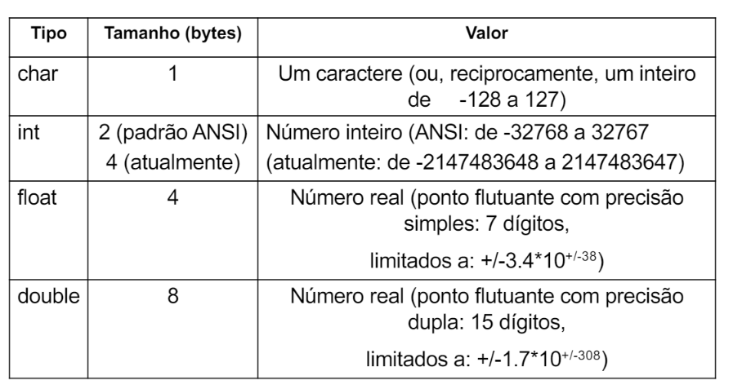
Tipos de variável

Slide 7
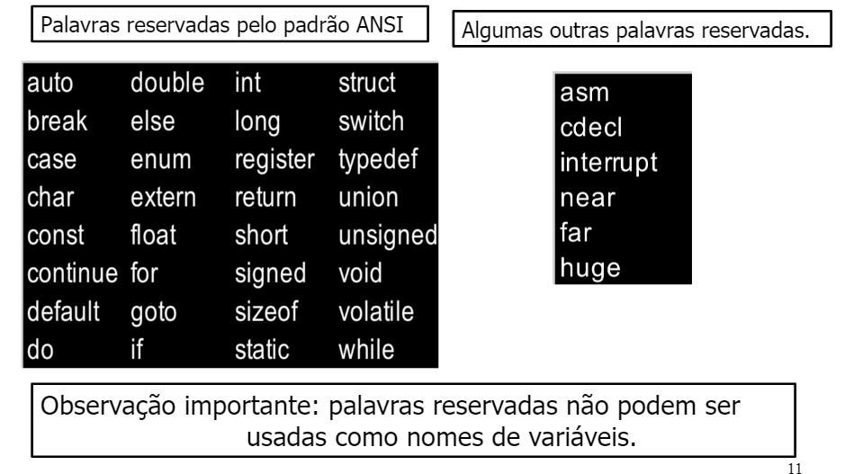
Palavras reservadas da linguagem C

Slide 8
Nomes de Variáveis
a)Nenhuma variável deve possuir palavras reservadas da linguagem C (interrupt, true, false)
b)O nome da variável não deve iniciar com um underscore(_);
c)Seu nome não pode ser maior que 31 caracteres;
d)Não pode conter letra maiúsculas em seu nome;
e)Underscores devem ser utilizados para separar palavras no nome da variável;
f)O nome da variável deve descrever claramente seu propósito;
g)Variáveis globais devem começar com a letra ‘g’. Por exemplo, g_calcula_soma;
h)O nome de variáveis ponteiro deve começar com a letra ‘p’. Por exemplo, p_recebe_dados;
i)Variáveis que armazenam valores booleanos, devem começar com a letra ‘b’. Por exemplo, b_retorno;
j)Todas as variáveis devem ser inicializadas antes de serem utilizadas.

Slide 9
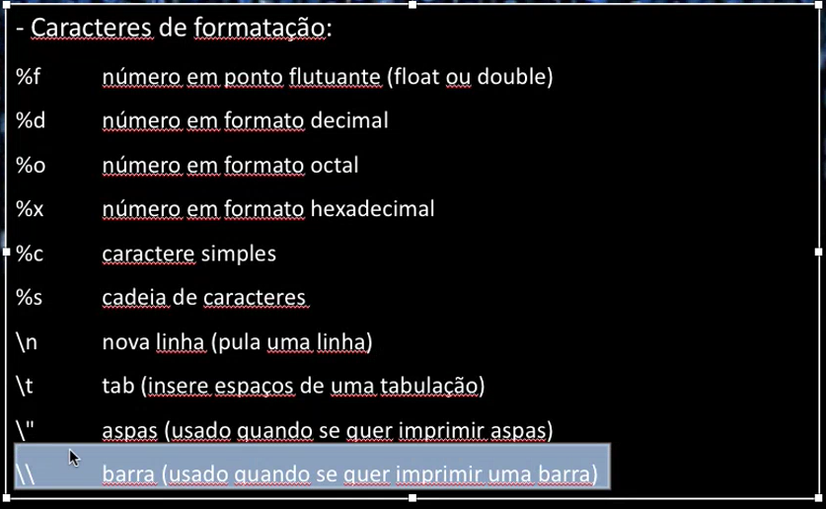
Caracteres de formação

Slide 10
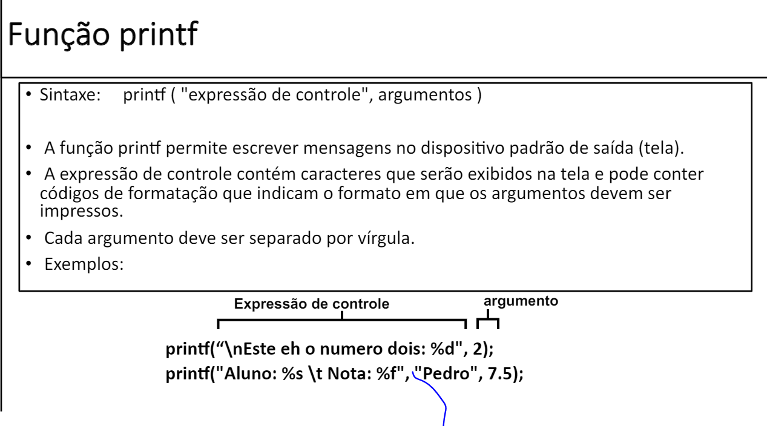

Slide 11
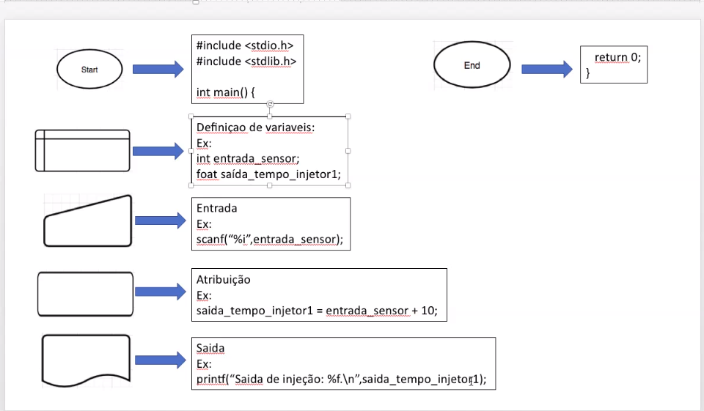
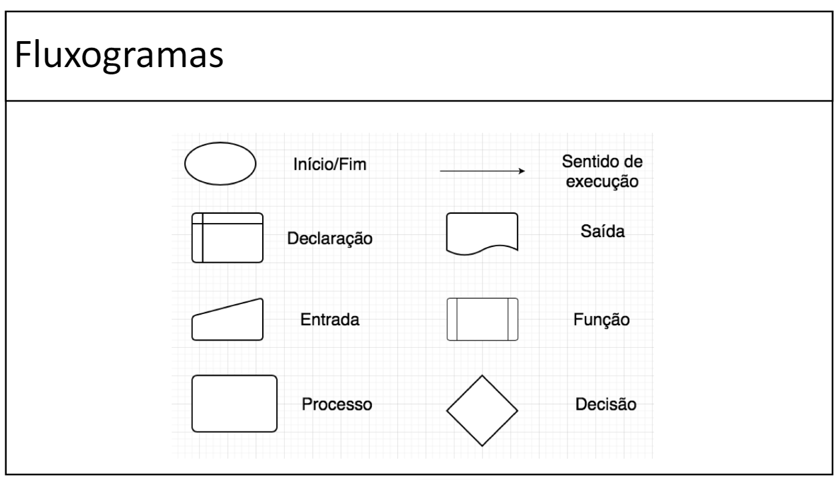

Slide 12
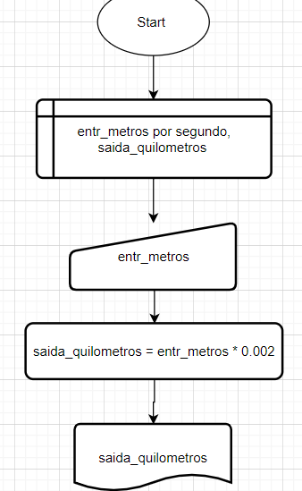
EXEMPLO 2 Desenvolva o programa para converter um velocidade em m/s em km/h.
Analise
Resolução
1 Metro por Segundo (m/s) = 3,6 km/h
S = 1M/s*3,6
S= 3,6km/h
Algoritmo
Sequecia
1-entre com o valor em metros por Segundo (m/S)
2- multiplicar o valor em metros por Segundo por 3.6 .
Aguardar o valor em km/h.
(Quiometro_por_hora=metros_por_segudo*3.6).
3-mostrar o valor em quilomto por hora (km/h)
Entrada/ saída
M/s
Km/h

Slide 13
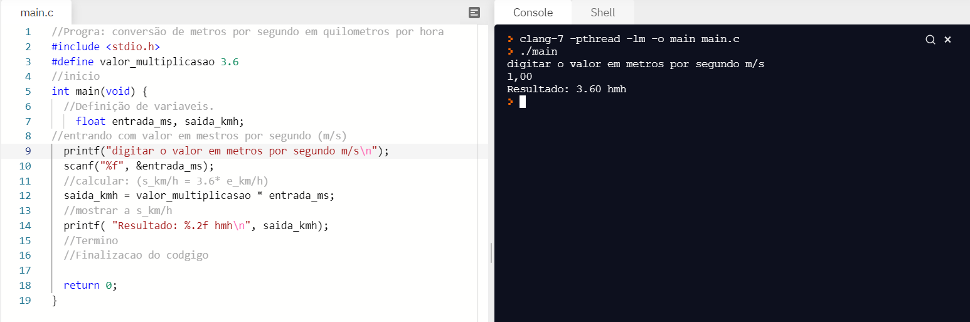
Programa

Slide 14
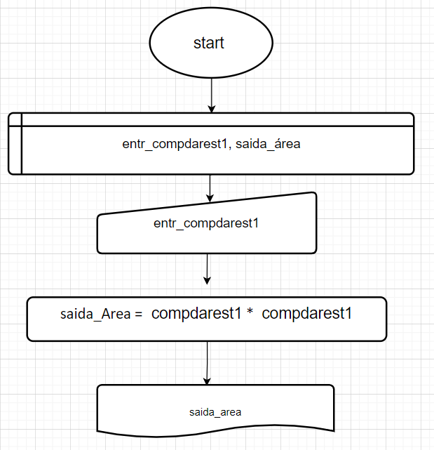
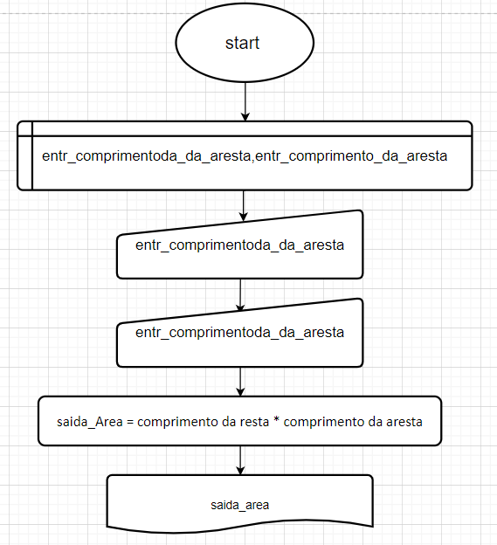
EXEMPLO 3
Desenvolva um programa para calcular e mostrar a área de um quadrado.
Analise
Resolução
Area de um quadrado = aresta * aresta
S= Comprimento da Aresta* Comprimento da aresta
Algoritmo
1-entrar com o comprimento da aresta.
2- multiplicar o comprimento da aresta por ela mesmo.
(saida_Area = comprimento da aresta * comprimento da aresta)
4-mostrar area.
Entrada/saida
Arst
Area

Slide 15
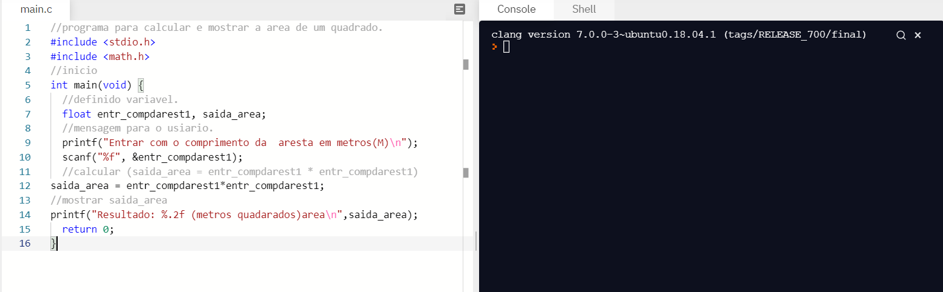
Programção

Slide 16
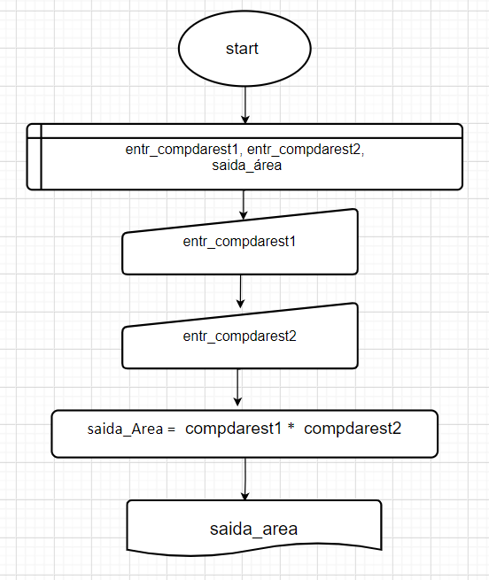
EXEMPLO 4
Desenvolva um programa para calcular e mostrar a área de um retangulo.
Analise
Resolução
Area de um retângulo = aresta * aresta
S = Comprimento da Aresta 1* Comprimento da aresta 2
Entrada/Saida
Algoritmo
1-entrar com o comprimento da aresta1.
2-entrar com o comprimento da resta 2.
3- multiplicar o comprimento da aresta1 pelo comprimento da aresta 2 .
(saida_Area = comprimento da aresta1 * comprimento da aresta2).
4-mostrar area.
Aresta 1
AREA
ARESTA 2

Slide 17
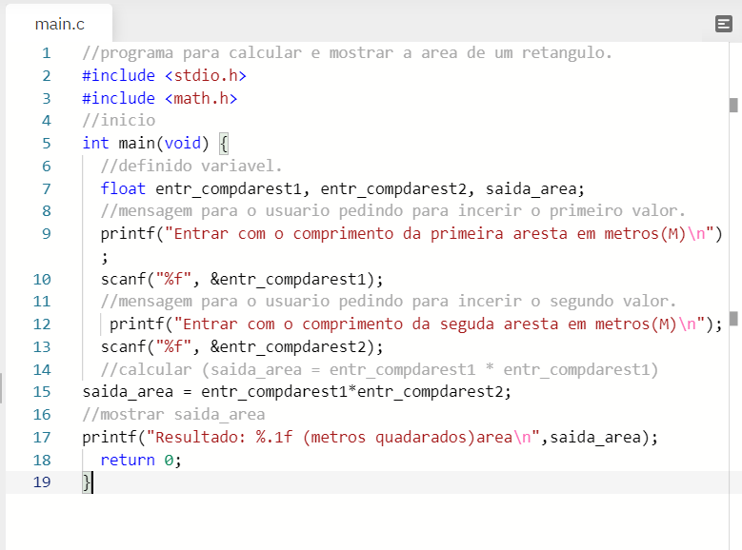
Programa

Slide 18
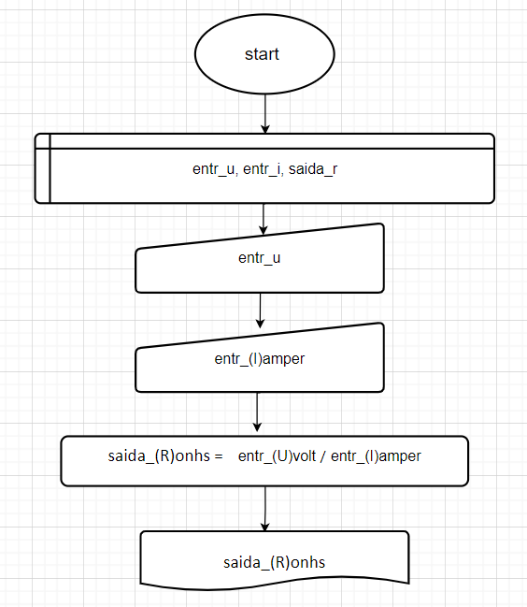
EXEMPLO 5
Desenvolva um programa que, dados os valores de tensão e corrente, calcule o valor da resistência de um resistor.
Analise
U =tensão. (volt) Formula
R = resitor. (Onhs) U=R*I
I = corrente (A).
Resolução:
R = U/I
Algoritmo
1- entra com a tensão(U).
2- entra com a corrente (I).
3- dividir a tensão pela corrente, obtendo a resistência,
(R = U/I).
4- mostrar a resistência.
Formula
U=R*I
Entrada/Saida
U = tensão
R = resitor
I = corrente

Slide 19
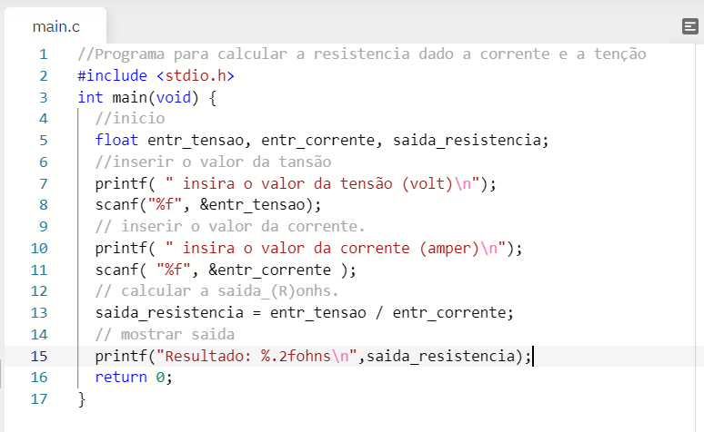
Programação

Slide 20
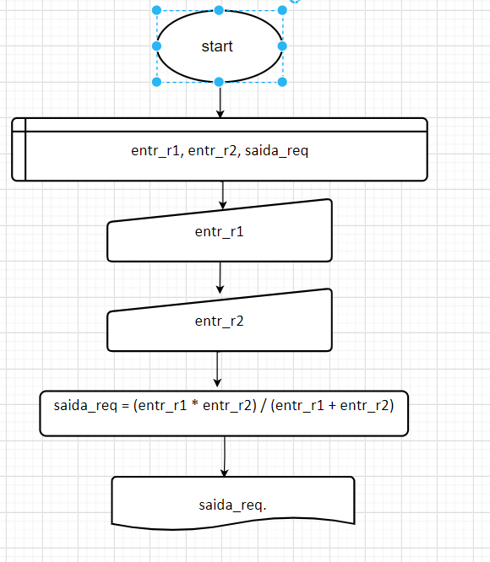
EXEMPLO 6
Desenvolva um programa para calcular a resistência equivalente para um circuito com duas resistências em paralelo.
Analise
Resolução
Resistencia equivalente (Req) = (Resistencia 1* resistência 2) / (Resistencia 1 + resistência 2).
Algoritmo
1- entra com a resistência 1(ohns).
2- entra com a resistecia 2(onhs).
3- resistência equivalente (Req) = multiplicar r1 por r2 e dividir o resultado pela soma de r1 + r2.
Saida_req = (r1*r2) / (r1+r2).
4- mostrar a resistência equivalente.
Resistencia 1
Resistencia equivalente (Req)
Resistencia 2

Slide 21
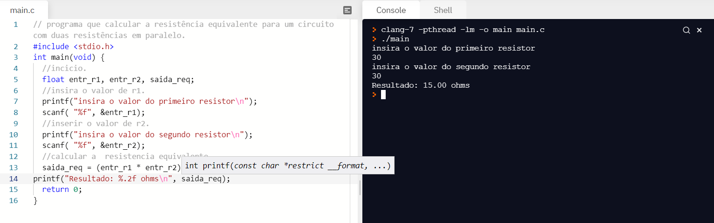
Programa

Slide 22
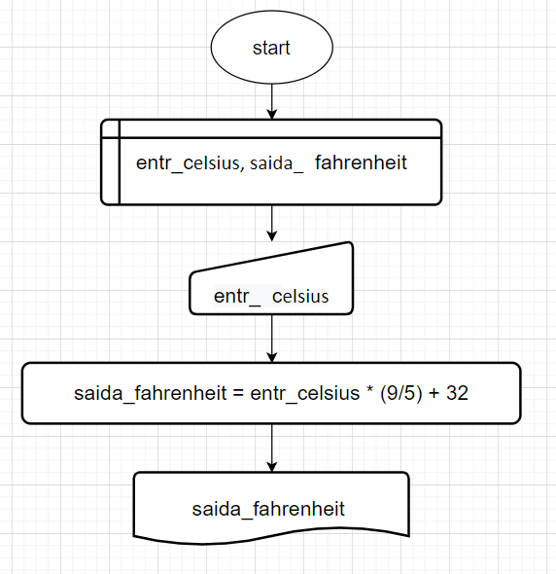
EXEMPLO 7
Faca o programa que dada temperatura na escala Celsius(C) e mostre o equivalente em Fahrenheit(F).
Analise
Resolução:
Temperatura em Fahrenheit(F). = ((valor em C * 9/5) + 32 = valor em Fahrenheit(F).
Algoritmo
1-entre com o valor em Celsius (C).
2- multiplicar o valor em Celsius por por (9/5) e soma mais 32, Aguardar o valor em Fahrenheit (F).
(C * 9/5) + 32 = (F)
3- mostrar o valor de fahrenheit (F).
Entrada/Saida
Entr_celsius_(C)
Saida_Fahrenheit _(F)

Slide 23
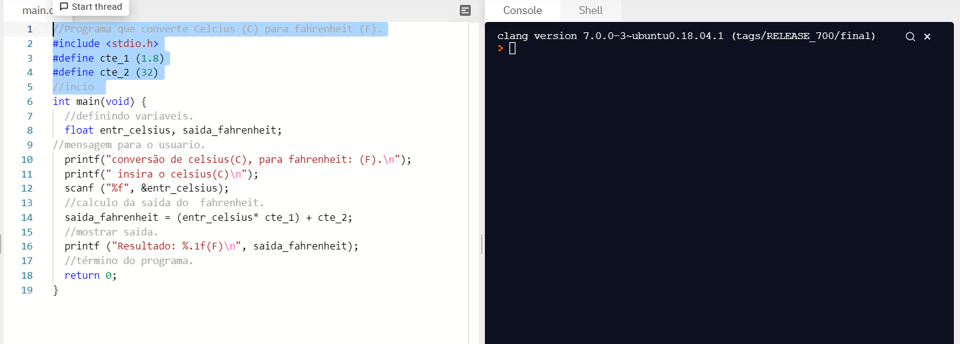
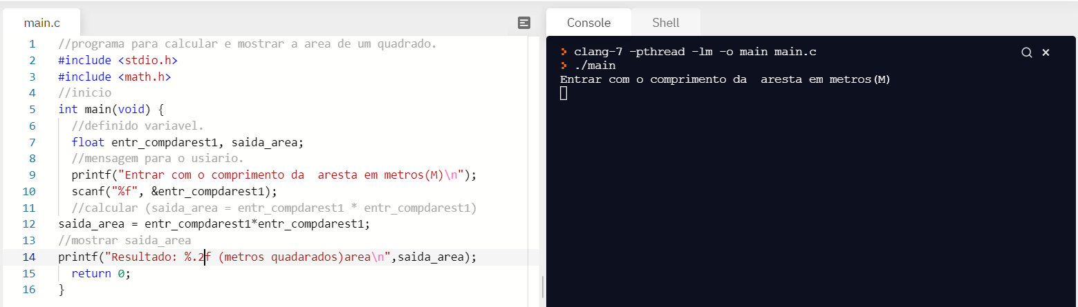
Programa

Slide 24
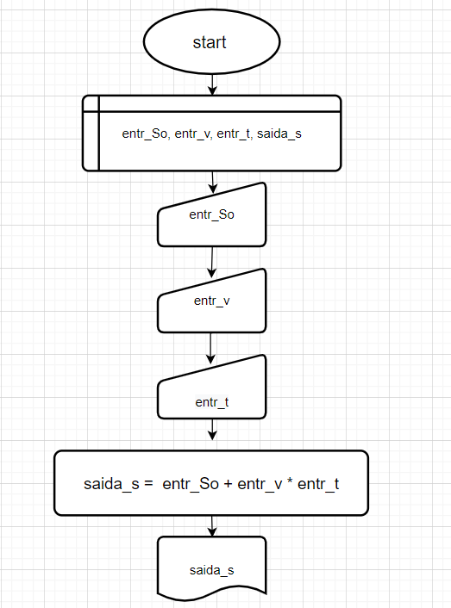
EXEMPLO 8
Desenvolva um programa que determine a posição final em um certo tempo t , de um corpo em movimento uniforme.
Analise
Resolução:
S = So + Vt
(S = espaço final).
(So = espaço inicial).
(V = velocidade do móvel).
(t = intervalo de tempo).
Algoritmo
1-entre com o valor de espaço inicial.
2- entre com o valor da velocidade do movel).
3- entrar com o interval de tempo).
4- efetuar o calculo S = So + Vt
3- mostrar o valor do espaço final (S).
Entrada/Saida
espaço inicial
espaço final
velocidade do móvel.
intervalo de tempo

Slide 25
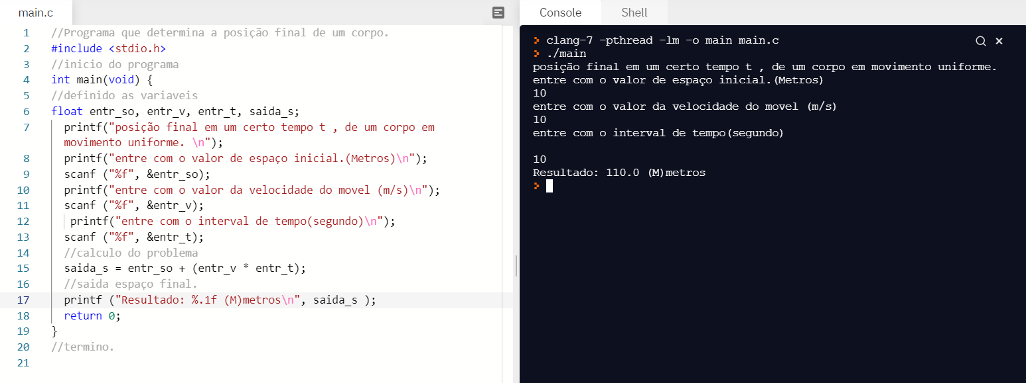
Programa

Slide 26
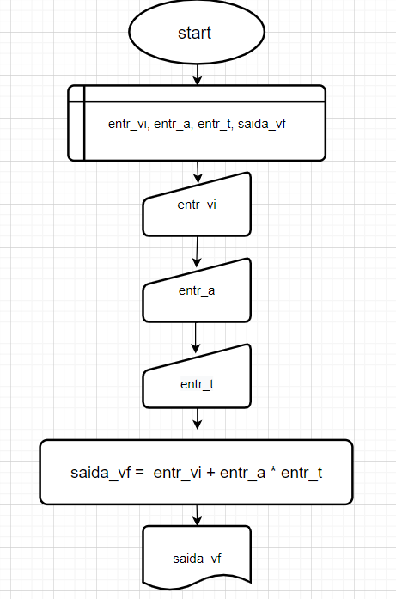
EXEMPLO 9
Desenvolva um programa que determine a velocidade final de um corpo em movimento uniformemente variado.
Analise
Resolução:
Vfinal = vinicial + aceleração * tempo
Vf = vi + a*t
Algoritmo
1-entre com o valor em velocidade inicial. (m/s)
2- entre com o valor em aceleração. (m/s^2)
3-entre com o valor em tempo. (s)
4- Velocidade final = velocidade inicial + aceleração * tempo
(Vf = Vi + A * T)
4- mostrar o valor da velocidade final.
vinicial
V final
VIinicial
Aceleração
vfinal
tempo

Slide 27
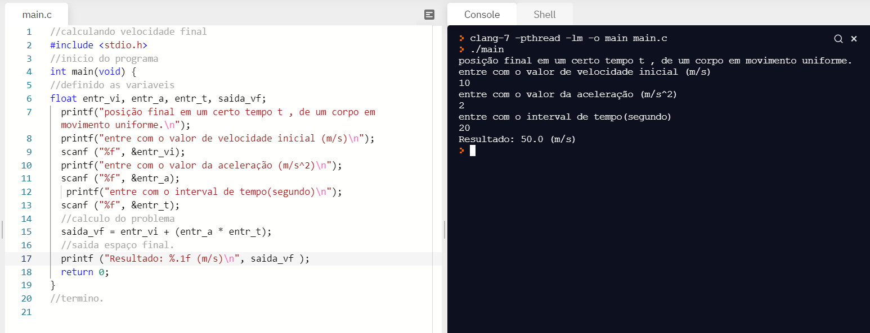
Programa

Slide 28
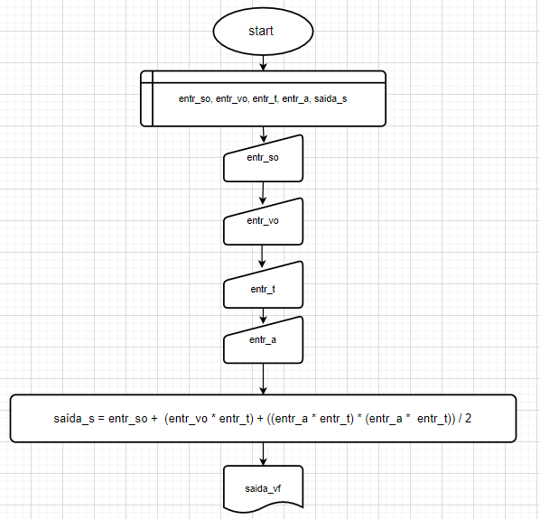
EXEMPLO 10
Desenvolva um programa que determine a posição final de um corpo em movimento uniformemente variável
Analise
Resolução:
S = So + Vot+(at * at) / 2
(So= espaço inicial).
(Vo = velocidade inicial).
(t = intervalo de tempo).
(a = aceleração ).
(S = espaço final)
Algoritmo
1-entre com o valor de espaço inicial.
2- entre com o valor da velocidade inicial do movel).
3- entrar com o interval de tempo.
4 – entrar co o valor da aceleração.
4- efetuar o calculo S = So + Vot+(at * at) / 2.
3- mostrar o valor do espaço final (S).
espaço inicial
velocidade inicial
Espaço final
intervalo de tempo
aceleração

Slide 29
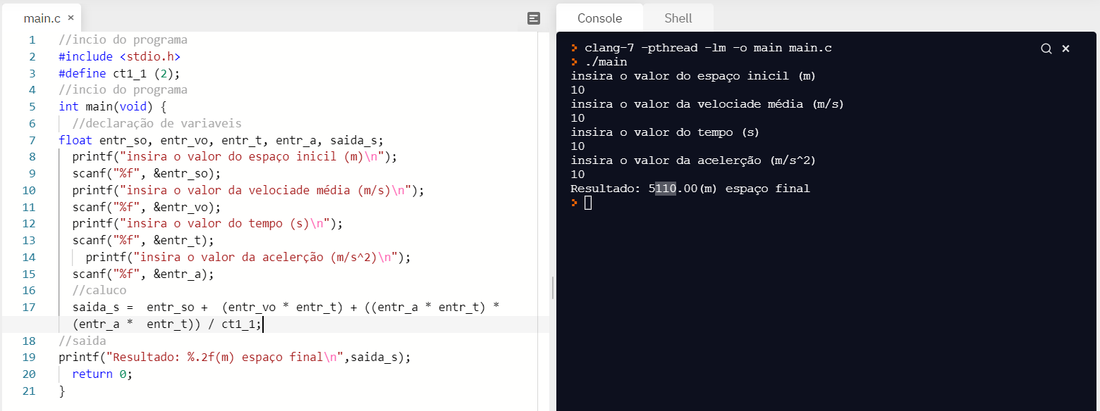
programa

Slide 30
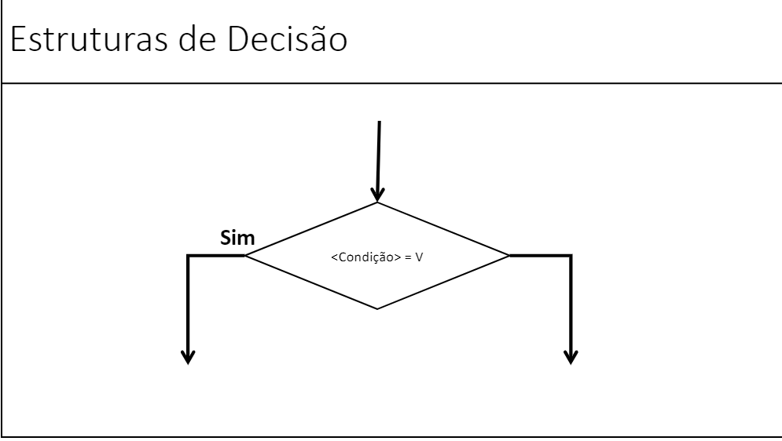

Slide 31
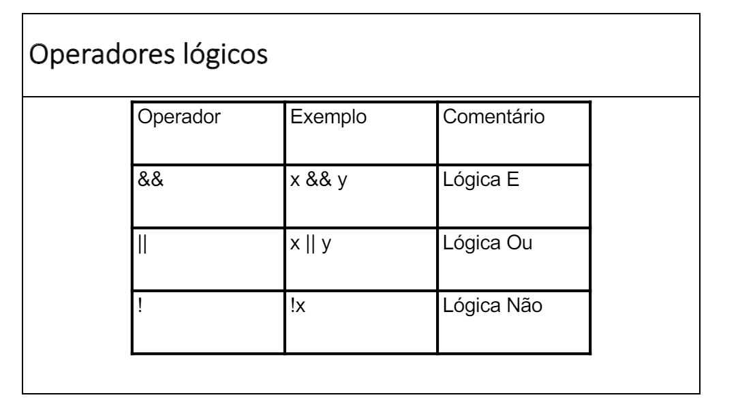
Utilizar as porta de buli

Slide 32
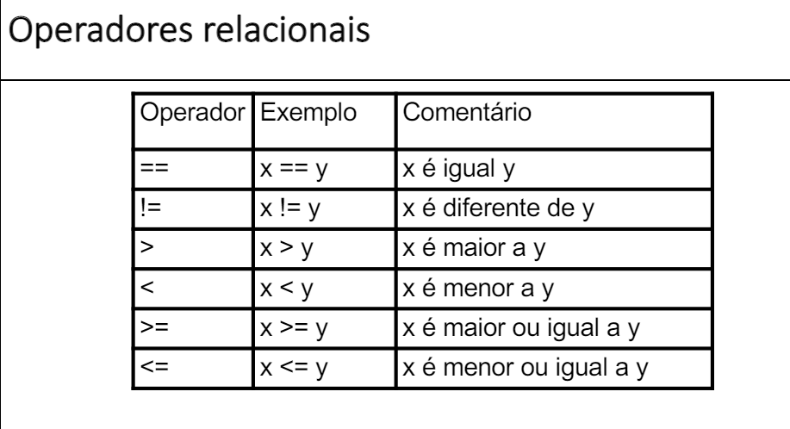

Slide 33
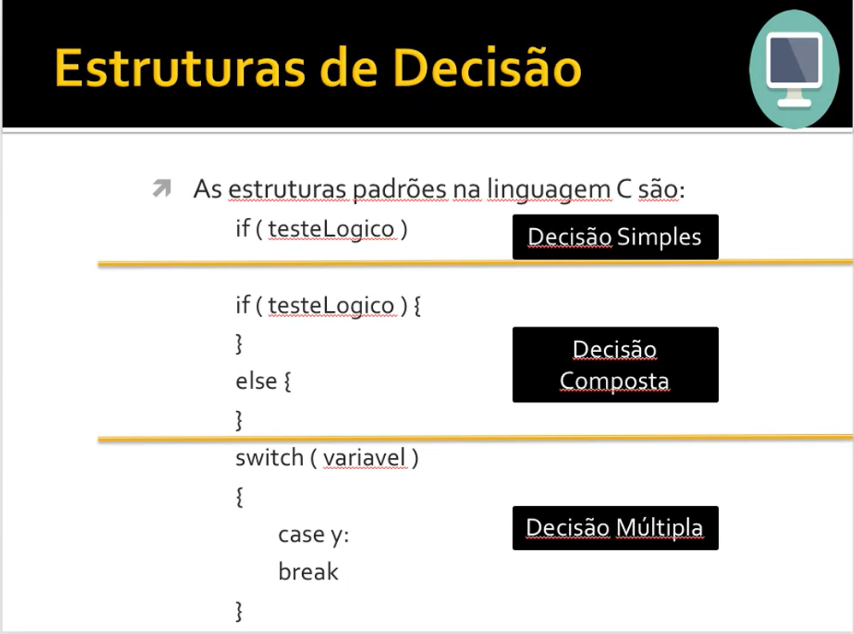

Slide 34
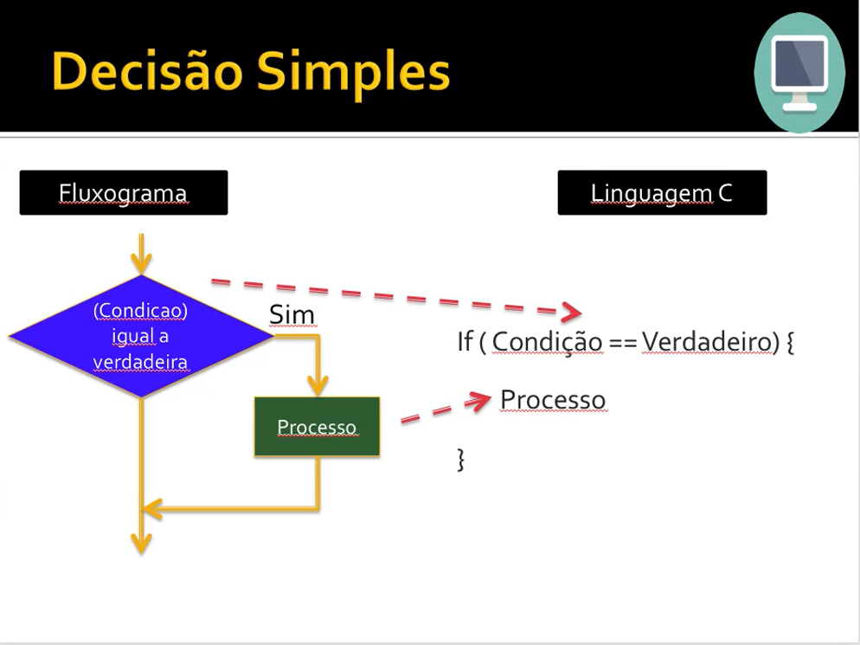
Decisão Simples:
Se sim for verdadeiro efetua a operação
Se não for verdadeiro não faz nada

Slide 35
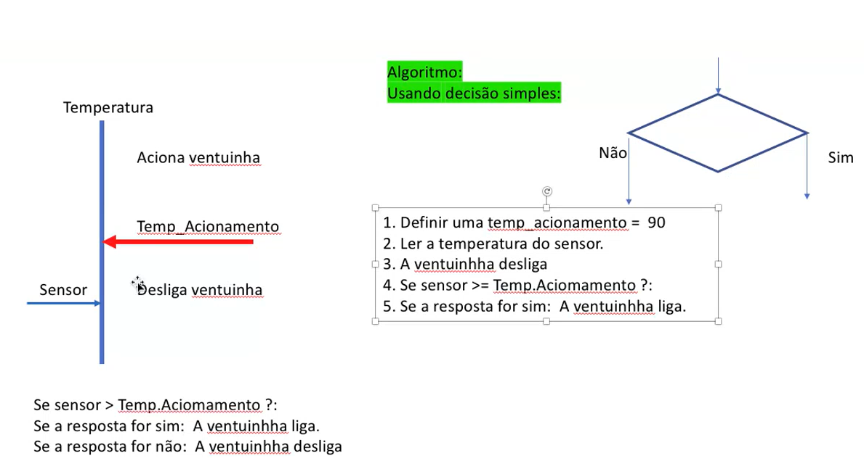
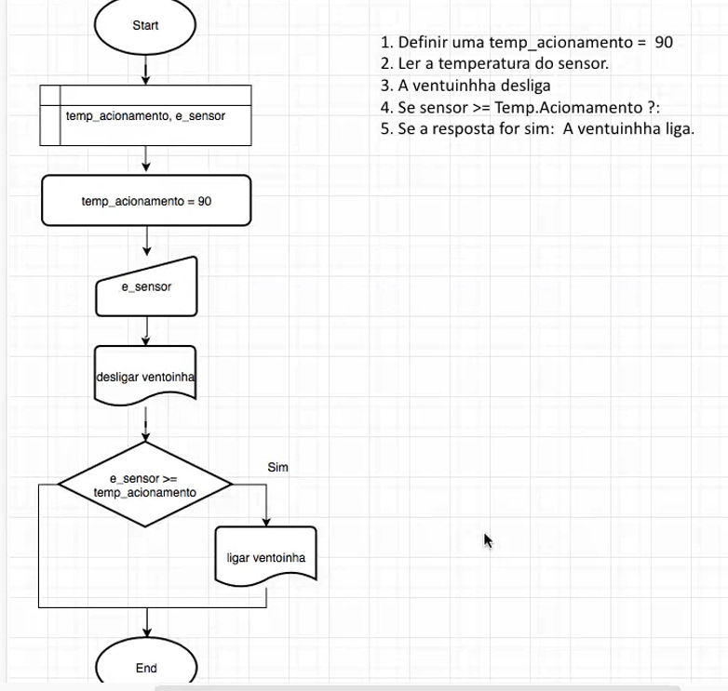

Slide 36
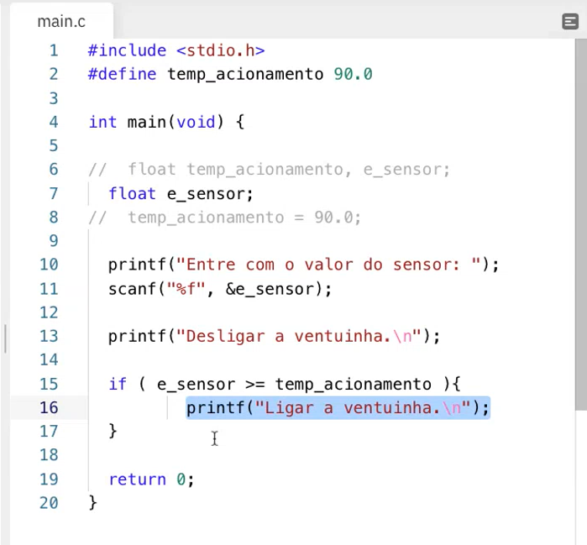
Programa

Slide 37
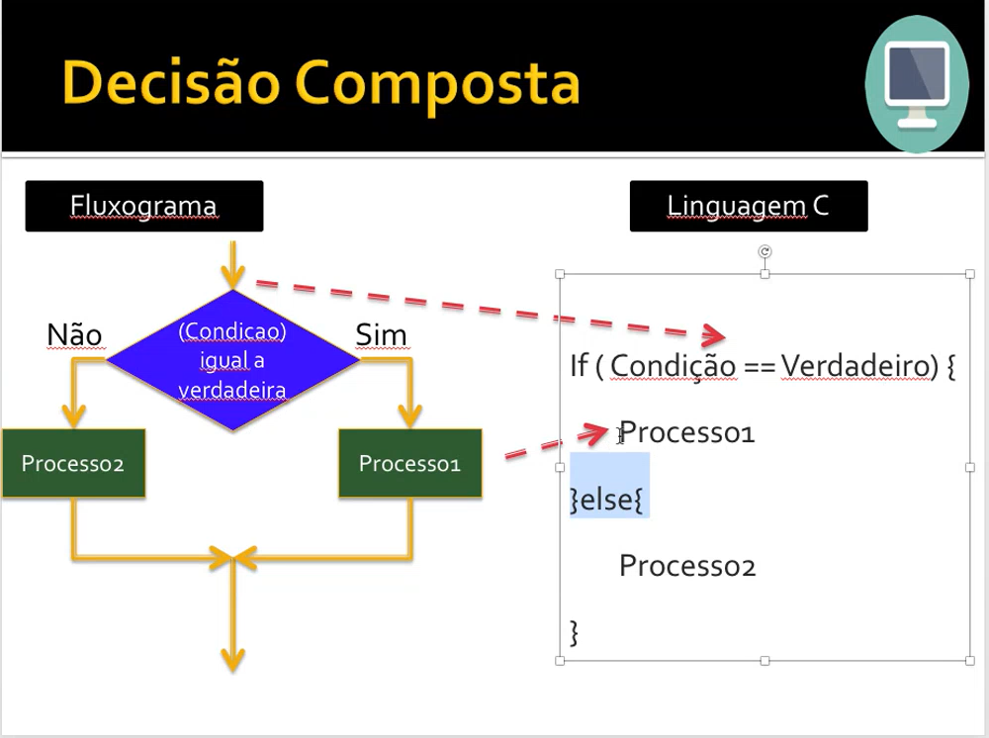
Decisão composta
Se sim for verdadeiro efetua a operação
Se não for verdadeiro ele faz a operação oposta.

Slide 38
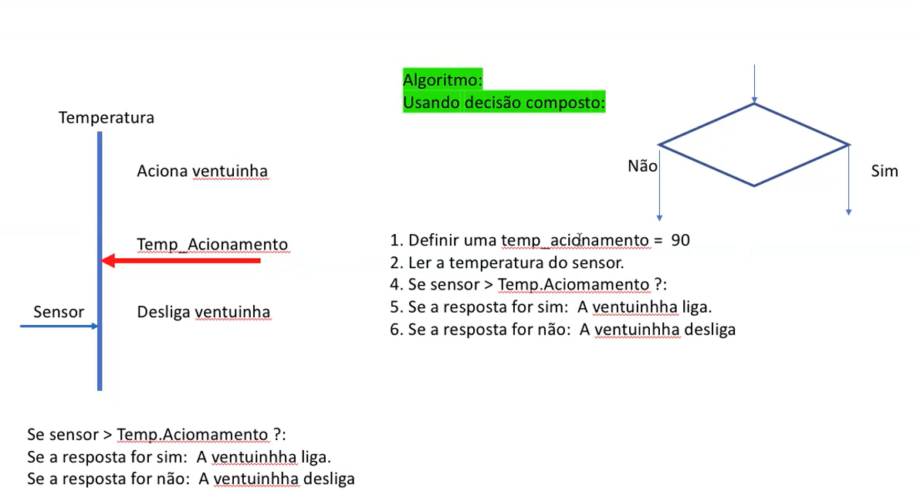
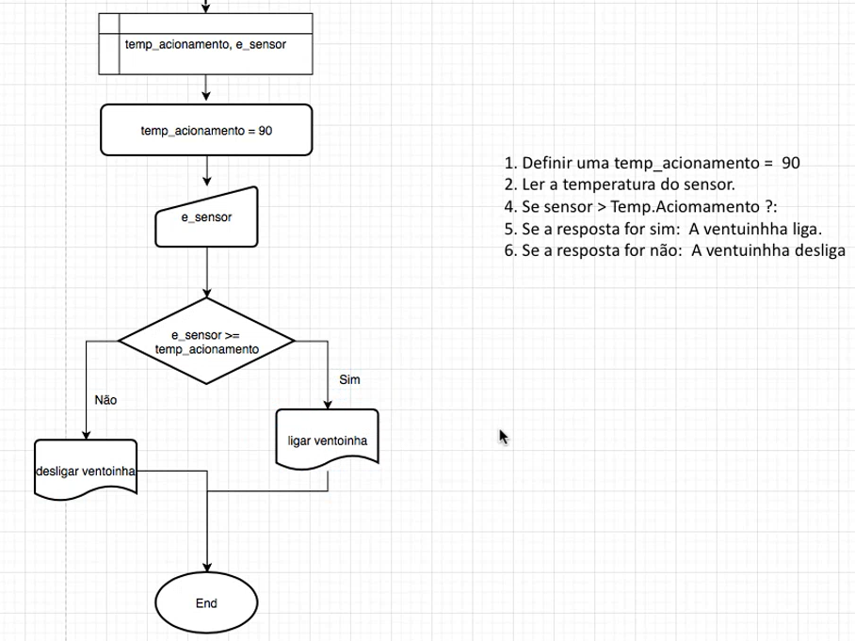

Slide 39
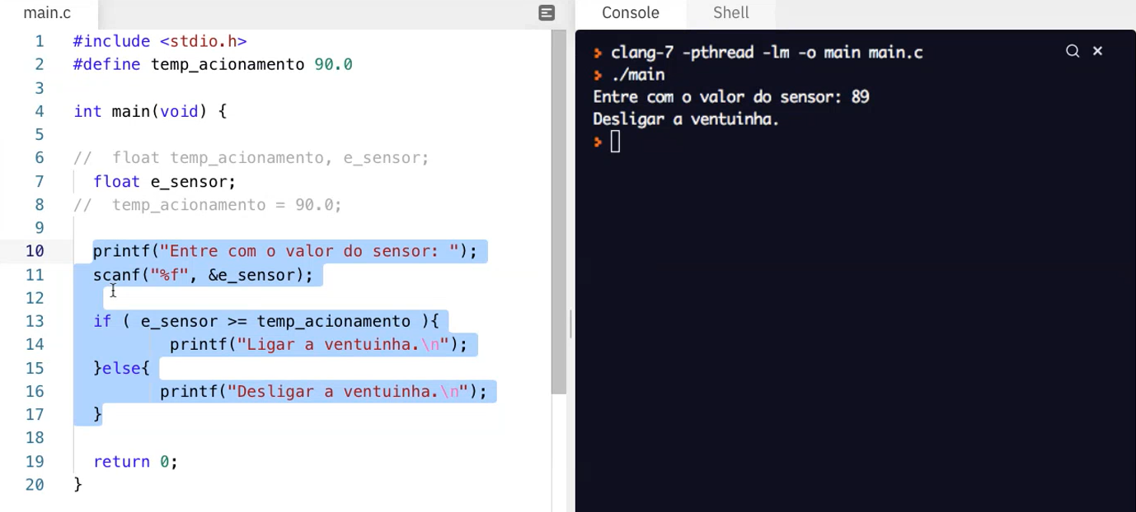
Programa

Slide 40
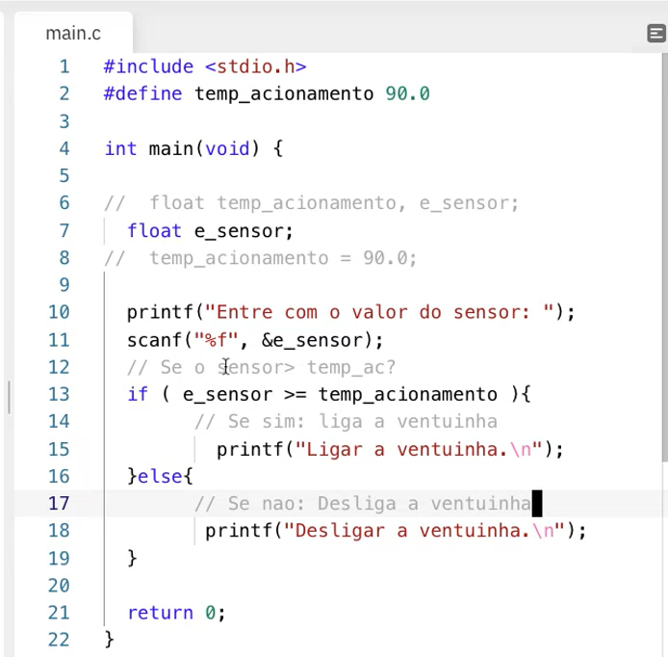
Desenvolvimento composto
Decisão Simples

Slide 41
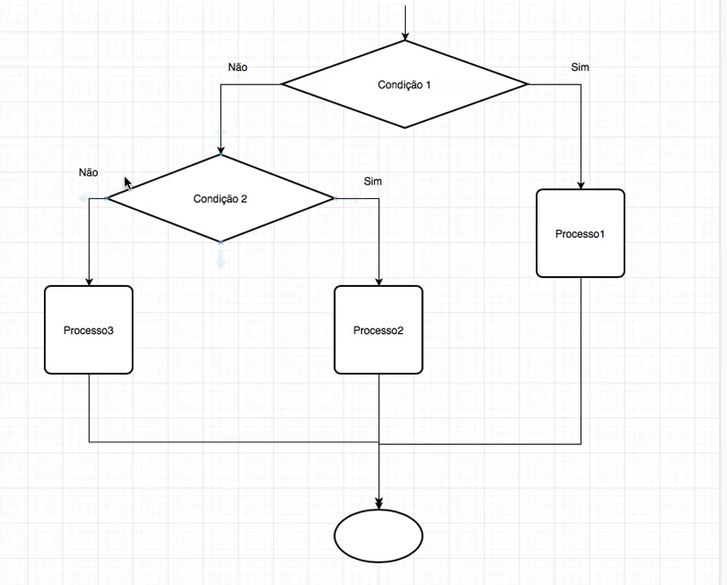
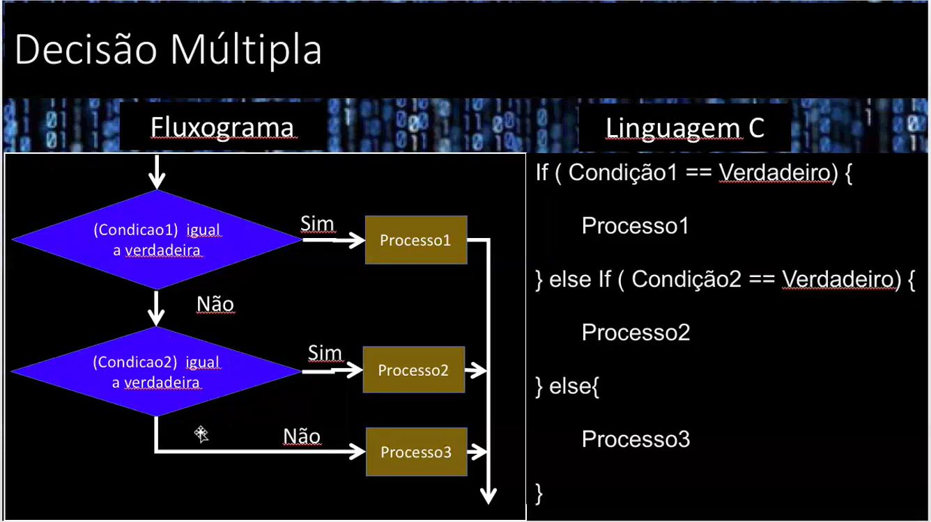
Decisão múltipla

Slide 42
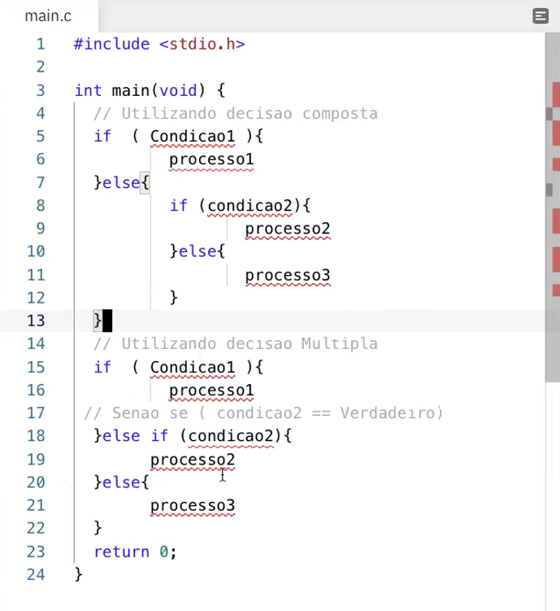
Programa de decisão composta e múltipla

Slide 43
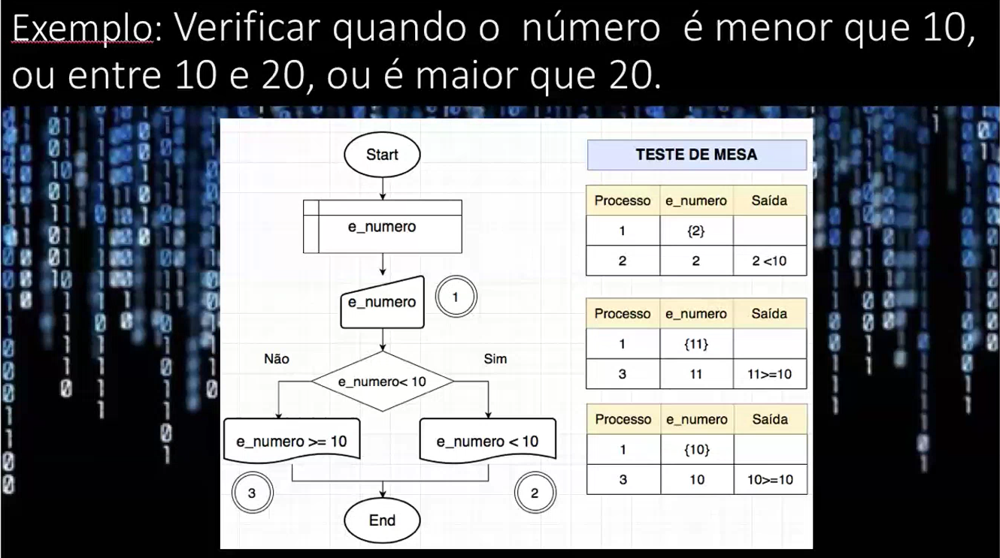
Exemplo 1

Slide 44
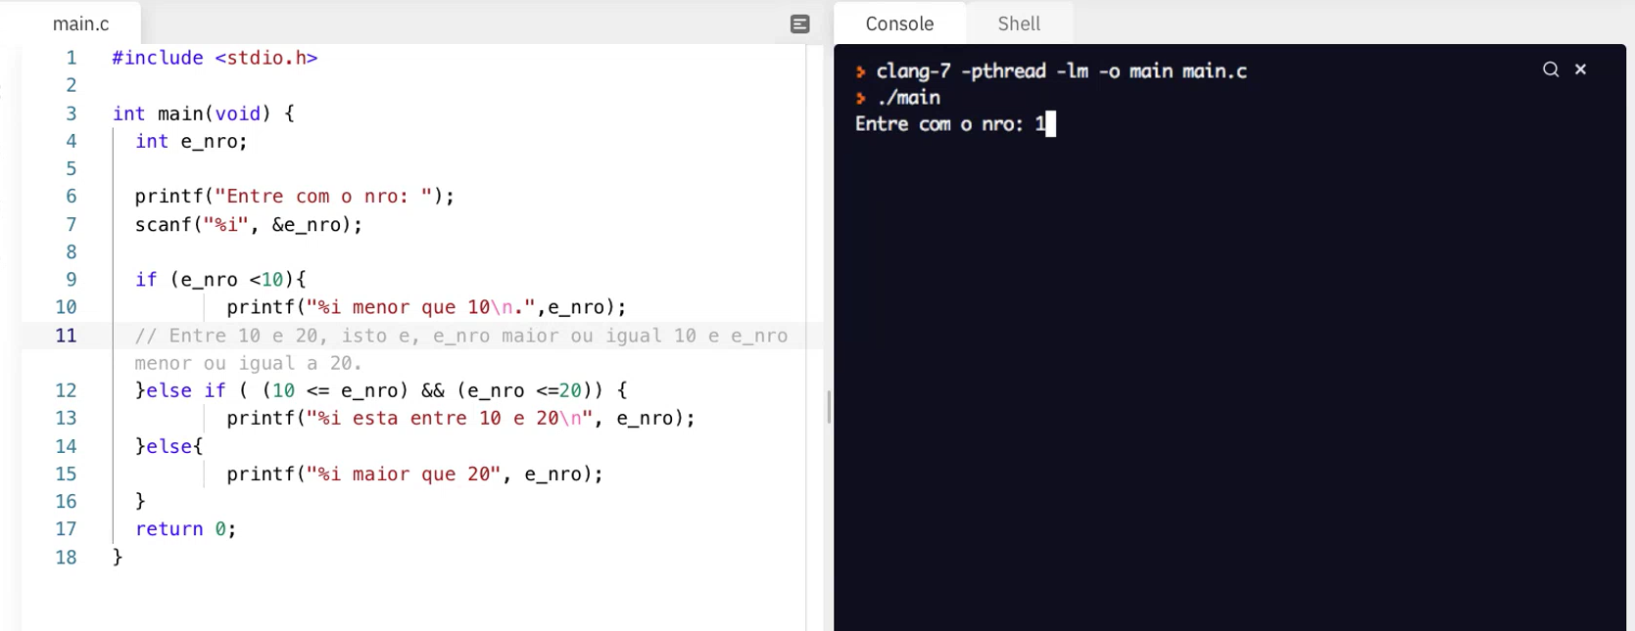
Programação

Slide 45
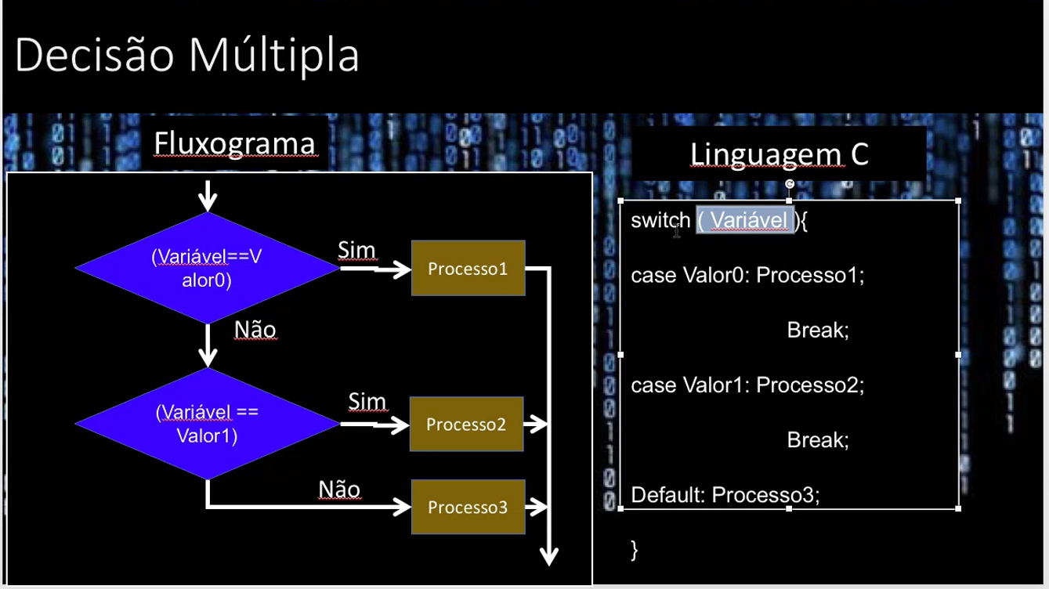

Slide 46
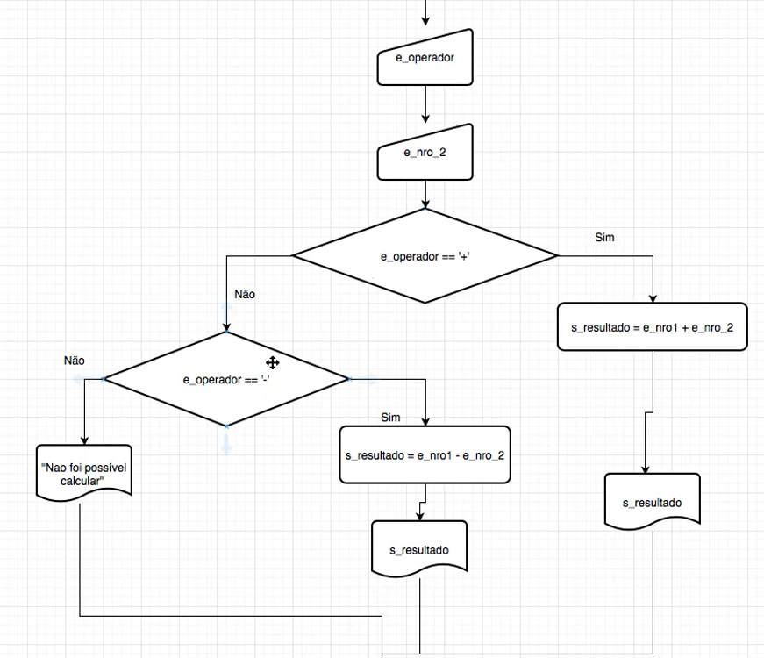
FLUXOGRAMA
EXEMPLO CALCULADORA
E_NRO1, E_OPERADOR, E_NRO2
E_NRO1
FIM

Slide 47
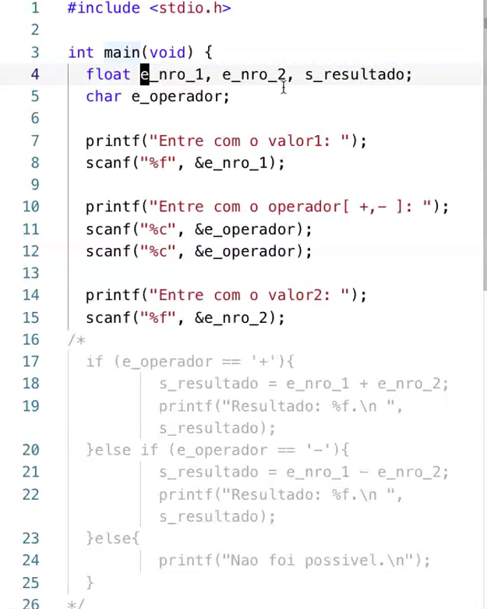
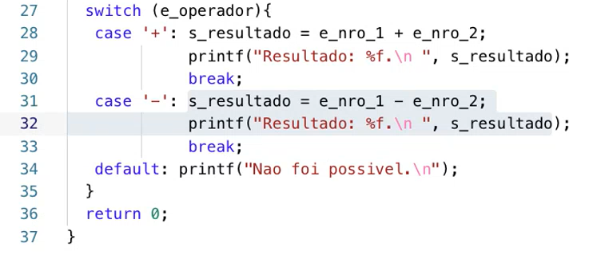
EXEMPLO CALCULADORA DE + E -
MODELO TRDICIONAL
MODELO DO SWTCH

Slide 48
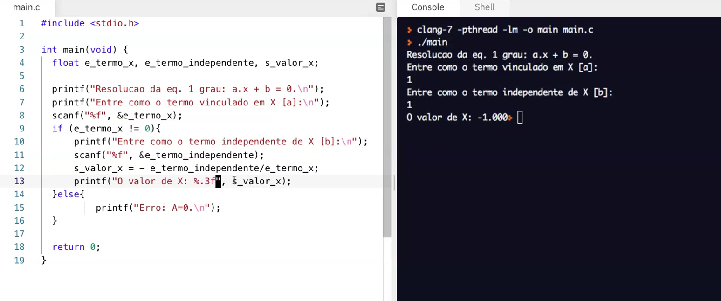
Equação

Slide 49
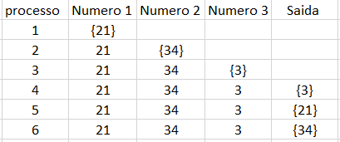


Exercício 1A
2.
1.
3.

Slide 50

Exercicio 1b

Slide 51

Exercicio 3
Faça a analise, levante os pré-requisitos, o algoritmo e o código que armazene o valor 10 em uma variável A e o valor 20 em uma variável B. A seguir, troque os seus conteúdos fazendo com que o valor que está em A passe para B e vice-versa. Ao final, escrever os valores que ficaram armazenados nas variáveis.
Analise
Resolução
Algoritmo
1- entra com o valor A.
2- entra com o valor B.
3- Sair com o valor vice- versa.
s_A = e_B
s_B = e_A
e_A
s_A = e_B
s_B = e_A
e_B

Slide 52

Programa

Slide 53

Exercicio 4
Faça a analise, o algoritmo e o código que coloque 3 números inteiros quaisquer em ordem decrescente.
Analise
Resolução:
Algoritmo
1- entra com o valor A.
2- entra com o valor B.
3- entra com o valor C.
4- Sair com os valores em ordem decrescente.
valor A
valor C
Ajustar o valor maior para o menor.
C > B > A
valor B
valor B
valor C
valor A

Slide 54

Programa

Slide 55


Exercício 5
Tendo como dados de entrada a altura e o sexo(Sexo=0para feminino ou Sexo=1 para masculino) de uma pessoa, calcule e mostre seu peso ideal, utilizando as seguintes fórmulas: -para sexo masculino: peso ideal = (72.7 * altura) –58 -para sexo feminino: peso ideal = (62.1 * altura) -44.7
Analise
Resolução
Para sexo masculino :
peso ideal = (72.7 * altura) –58
Algoritmo
1- entra com sexo.
2- entra com a altura.
3- calcular peso ideia para ambos sexos.
Para sexo masculino : peso ideal = (72.7 * altura) –58
Para sexo feminino : peso ideal = (62.1 * altura) -44.7
4- mostrar peso ideal para ambos sexos.
Para sexo feminino
peso ideal = (62.1 * altura) -44.7
Altura
Peso ideal
sexo

Slide 56

Programa 5

Slide 57

Execícios 7
Faça a analise, o algoritmo e o código que calcule a resistência equivalente de 4resistores em série.
Analise
Resolução
Resistencia equivalente (Req) = quando elas estão em série o (Rec) é soma os resistores.
(Req) = r1 + r2 + r3 + r4.
Algoritmo
1- entra com a resistência 1(ohns).
2- entra com a resistecia 2(onhs).
3- entra com a resistecia 3(onhs).
4- entra com a resistecia 4(onhs).
3- resistência equivalente (Req) = (r1 + r2 + r3 +r4 =Req)
4- mostrar a resistência equivalente.
r1
r2
r3
Resistencia equivalente
r4

Slide 58

Programa

Slide 59

Exercicio 8
Faça a analise, o algoritmo e o código que calcule a resistência equivalente de 4 resistores em paralelo.
Analise
Resolução
Resistencia equivalente (Req) = quando elas estão em paralelo o (Rec) se calcula 1 = _1_ + _1_ + _1_ + _1_ Req R1 R2 R3 R4
Algoritmo
1- entra com a resistência 1(ohns).
2- entra com a resistecia 2(onhs).
3- entra com a resistecia 3(onhs).
4- entra com a resistecia 4(onhs).
3- resistência equivalente (Req) = 1 = _1_ + _1_ + _1_ + _1_ Req R1 R2 R3 R4
4- mostrar a resistência equivalente.
R1
R1
Resistencia equivalente
R1
R1

Slide 60

Programa

